Slide 1
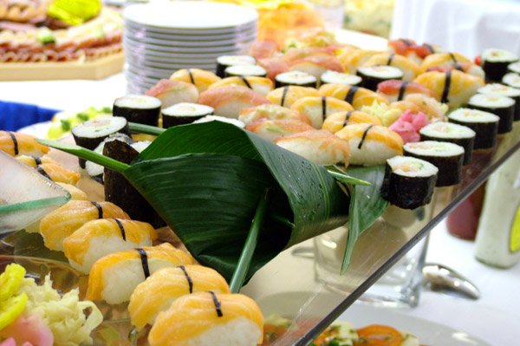
Cateringové služby

Slide 2
Charakteristiky pojmu
Catering predstavuje prezentáciu a servis jedál a nápojov podávaných pri rôznych príležitostiach vo vlastnom pohostinskom zariadení alebo mimo neho.
Catering je špecifická gastronomická služba poskytovaná zákazníkom, ktorú je možné realizovať na ľubovoľnom mieste a v ľubovoľnom čase.
Catering zahŕňa široký rozsah aktivít spojených s dodávkou a zabezpečením gastronomických a doplnkových služieb.

Slide 3
Význam cateringu
Významné postavenie v dopravných službách – leteckej, železničnej a autobusovej doprave.
Zabezpečuje služby pre motoresty, benzínové čerpadlá, dopĺňanie automatov.
Zabezpečuje školské stravovanie a závodné stravovanie v rôznych inštitúciách.
Organizuje coffe breaky počas porád, obchodných rokovaní, tlačových konferencií atď.
Realizuje spoločensko-gastronomické podujatia rôzneho druhu – bankety, rauty, recepcie, záhradné gril párty, firemné akcie, koktail party, tematické akcie, súkromné akcie a pod.

Slide 4
Druhy poskytovaných služieb
Stravovacie služby
- príprava pokrmov,
- technické zabezpečenie na výrobu a servis jedál a nápojov,
- personálne zabezpečenie.
Doplnkové služby
- logistika,
- interiérové vybavenie, dekorácie,
- kultúrny program,
- technické zabezpečenie (kongresová a audiovizuálna
technika)
- kostýmy,
- odvoz a dovoz hostí,
- parkovanie apod.

Slide 5
Catering na spoločensko-gastronomických akciách
Prevádzkovatelia:
pohostinské prevádzkarne - catering zabezpečujú ako vedľajšiu činnosť.
cateringové spoločnosti - cateringové služby predstavujú ich hlavnú činnosť.

Slide 6
Príprava cateringu
Získavanie vstupných údajov od objednávateľa
- dátum a hodina akcie, spoločenská príležitosť, počet a zloženie hostí z hľadiska pohlavia, veku, povolania a pod., finančný limit.
Kontakt s externými subdodávateľmi
- firmy zabezpečujúce kultúrny program, úpravu a dekorácie interiéru, špeciálne cukrárske výrobky atď.
Príprava check listu (plán práce)
- s detailným načasovaním a priebehom celej akcie vrátane konkrétnych povinností musí byť oboznámený každý, kto sa na akcii podieľa (šéfkuchár, manažér, subdodávatelia, vedúci skladu, externí zamestnanci a pod.).

Slide 7
Menu
Znaky modernej gastronómie:
malé porcie v štýle finger food,
všetko je čerstvé, pokrmy sa pripravujú formou minútok,
súčasťou menu je čerstvé ovocie, minidezerty, prípadne zmrzlina,
úprava pokrmov má byť lákavá, stála počas celej doby akcie,
časť pokrmov sa môže pripravovať pred hosťom v štýle malého divadla, pričom sa pripraví len toľko pokrmov, koľko sa skonzumuje.

Slide 8
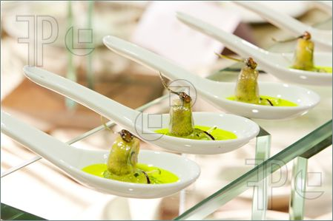
Menu
Odporúčané sortimentné zloženie pri forme finger food:
  štyri druhy studených predjedál,
  štyri druhy teplých hlavných pokrmov
s prílohou,
  štyri druhy dezertov,
  ovocie,
  pečivo

Slide 9
Menu
Faktory ovplyvňujúce rozsah a zloženie sortimentu:
druh spoločenskej príležitosti,
druh slávnostného stolovania,
čas konania akcie (obed alebo večera),
ročné obdobie,
pôvod hostí,
počet hostí atď.

Slide 10
Pravidlá rozloženia pokrmov
Pokrmy na stoloch sa umiestňujú podľa gastronomického usporiadania v menu:
predjedlá s pečivom,
teplé jedlá,
dezerty,
teplé jedlá sa ukladajú k prílohám, ktoré sú k nim určené,
poradie mias – ryby, biele mäsá, tmavé mäsá,
pokrmy sa vykladajú na stoly naraz, dodatočne sa môžu dokladať len dezerty.

Slide 11
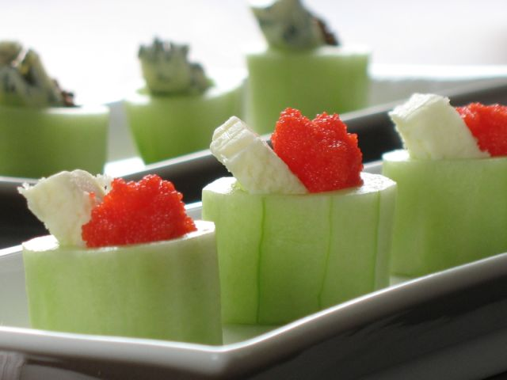
Trendy
Udivovať, prekvapovať, zabávať
Netradične a trochu inak
Komplexné služby
Moderná a zdravá kuchyňa
Bio a regionálne špeciality
Bezpečnosť a kvalita
Front cooking
Cook - chill
Nefajčí sa – nepije sa alkohol
Flying buffet

Slide 12
Chyby
Absencia marketingovej stratégie
Nejasná marketingová koncepcia
Nedostatočné technologické vybavenie
Nedostatočné množstvo stolového inventára
Málo personálu
Nekvalifikovaný personál
Nesprávne kalkulácie cien
Nekompetentnosť pri organizovaní
náročnejších akcií

Slide 13
Typ na záver
Dostatok personálu v šatni pri príchode hostí
Welcome drink sa nalieva tesne pred príchodom hostí
Správna teplota pokrmov
Dostatočné množstvo príborov, tanierov, obrúskov
Včasné odnášanie použitého inventára

Slide 14
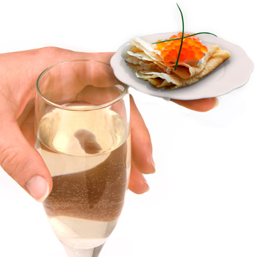
Ďakujem za pozornosť

